Slide 1
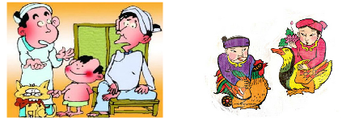
Tiết 15: VĂN BẢN:
NHỮNG CÂU HÁT CHÂM BIẾM

Slide 2
Tiết 15 – Văn bản: NHỮNG CÂU HÁT CHÂM BIẾM
I. Tìm hiểu chung
1. Thể thơ: Lục bát
2. Chủ đề:
Theo em, thế nào là châm biếm? Vậy những câu hát châm biếm được cất lên nhằm mục đích phê phán điều gì?

Slide 3
TIẾT 15: VĂN BẢN: NHỮNG CÂU HÁT CHÂM BIẾM
Những câu hát châm biếm là những câu hát phơi bày các hiện tượng ngược đời, các sự việc mâu thuẫn, phê phán thói hư tật xấu, những hạng người và hiện tượng sự việc đáng cười trong xã hội.

Slide 4
TIẾT 15: VĂN BẢN: NHỮNG CÂU HÁT CHÂM BIẾM
II. Tìm hiểu chi tiết 1. Bài 1
“Cái cò lặn lội bờ ao
Hỡi cô yếm đào lấy chú tôi chăng?
Chú tôi hay tửu hay tăm,
Hay nước chè đặc, hay nằm ngủ trưa.
Ngày thì ước những ngày mưa,
Đêm thì ước những đêm thừa trống canh.”

Slide 5
TIẾT 15: VĂN BẢN: NHỮNG CÂU HÁT CHÂM BIẾM
II. Tìm hiểu chi tiết 1. Bài 1
Bài ca dao 1, nhân vật được nhắc đến trong bài ca dao là ai? Đâu là nhân vật chính mà chúng ta cần quan tâm?
- Cách diễn đạt: Thảo luận nhóm (2 phút)
Chân dung “chú tôi” được hiện lên qua lời giới thiệu của người cháu như thế nào?

Slide 6
TIẾT 15: VĂN BẢN: NHỮNG CÂU HÁT CHÂM BIẾM
II. Tìm hiểu chi tiết
1. Bài 1: Nhân vật chú tôi được hiện lên qua những hình ảnh:
Hay tửu, hay tăm -> Nát rượu
Hay nước chè đặc -> Nghiện chè
Hay nằm ngủ trưa -> Thích ngủ
Ngày thì ước những ngày mưa -> Để khỏi phải đi làm
Đêm thì ước những đêm thừa trống canh -> Để được ngủ nhiều hơn.

Slide 7
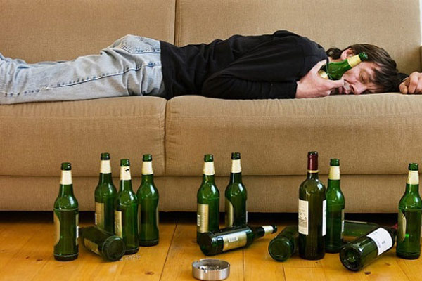
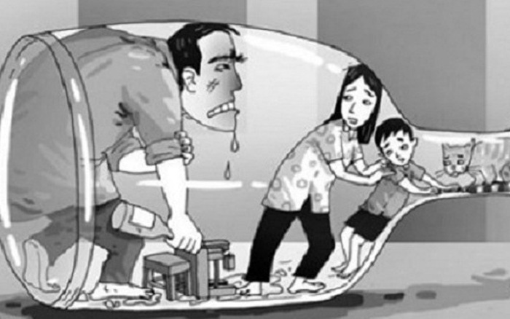
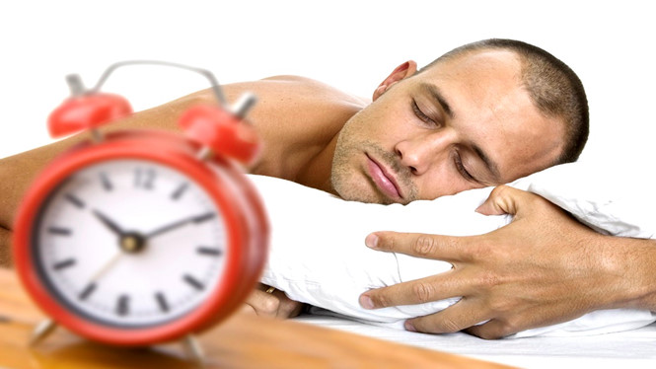

Slide 8
TIẾT 15: VĂN BẢN: NHỮNG CÂU HÁT CHÂM BIẾM
II. Tìm hiểu chi tiết 1. Bài 1
Thảo luận nhóm (2 phút):
?/Để khắc họa thành công hình ảnh của nhân vật chú tôi với những thói quen xấu. Em hãy cho biết bài ca dao trên sử dụng nghệ thuật gì?

Slide 9
TIẾT 15: VĂN BẢN: NHỮNG CÂU HÁT CHÂM BIẾM
1. Bài 1
“Cái cò lặn lội bờ ao
Hỡi cô yếm đào lấy chú tôi chăng?
Chú tôi hay tửu hay tăm,
Hay nước chè đặc, hay nằm ngủ trưa.
Ngày thì ước những ngày mưa,
Đêm thì ước những đêm thừa trống canh.”
*Biện pháp nghệ thuật được sử dụng trong bài:
- SD nghệ thuật châm biếm với những chi tiết biếm họa.
- SD điệp từ “ hay” -> Bản chất lười của n/vật chú tôi.

Slide 10
TIẾT 14: VĂN BẢN: NHỮNG CÂU HÁT CHÂM BIẾM
TIẾT 14: VĂN BẢN: NHỮNG CÂU HÁT CHÂM BIẾM
II. Tìm hiểu chi tiết
1. Bài 1
-> Bài ca dao châm biếm và chế giễu những hạng người nghiện ngập và lười biếng.
?/ Bằng hình thức nói ngược, bài ca dao châm biếm hạng người nào? Vậy theo em, trong xã hội hiện nay có còn những hạng người đó không?

Slide 11
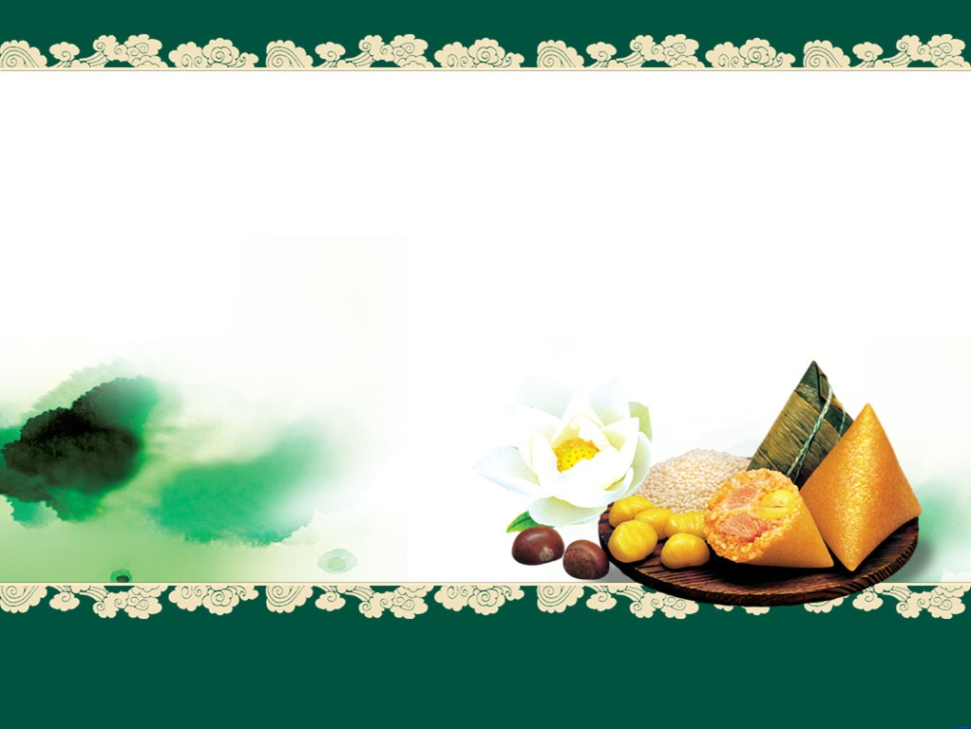
Hãy tìm những bài ca dao có nội dụng tương tự ?
- Đời người có một gang tay Ai hay ngủ ngày còn được nửa gang
- Ăn no rồi lại nằm khoèo Nghe giục trống chèo bế bụng đi xem
- Giàu đâu đến kẻ ngủ trưa Sang đâu đến kẻ say sưa tối ngày …..

Slide 12
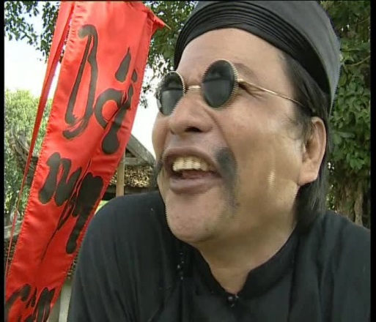
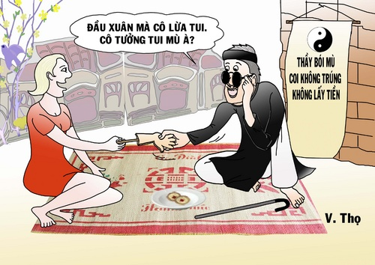
TIẾT 15: VĂN BẢN: NHỮNG CÂU HÁT CHÂM BIẾM
2. Bài 2
“Số cô chẳng giàu thì nghèo
Ngày ba mươi Tết thịt treo trong nhà.
Số cô có mẹ có cha
Mẹ cô đàn bà, cha cô đàn ông.
Số cô có vợ có chồng,
Sinh con đầu lòng chẳng gái thì trai.”

Slide 13
TIẾT 15: VĂN BẢN: NHỮNG CÂU HÁT CHÂM BIẾM
2. Bài 2
Bài ca dao số 2 nhại lời nói của ai với ai?
Cô gái trong bài ca dao muốn xem về điều gì? Tại sao cô lại muốn đi xem?
- Cô gái xem về toàn những điều hệ trọng trong c/s:
- Chuyện giàu – nghèo, chuyện mẹ cha, chuyện vợ chồng, con cái.

Slide 14
TIẾT 15: VĂN BẢN: NHỮNG CÂU HÁT CHÂM BIẾM
2. Bài 2
Thầy bói đã phán những gì và nó gì sai hay không?
- Cách diễn đạt:
Kiểu nói nước đôi:
+ Chẳng giàu thì nghèo
+ Chẳng gái thì trai.
+ Có vợ có chồng, có mẹ có cha
- Kiểu nói dựa:
+Ngày 30 Tết thịt treo trong nhà.
- Điều hiển nhiên: Mẹ đàn bà – cha đàn ông
-Thầy phán toàn những điều hệ trọng, những điều hiển nhiên về số phận con người.

Slide 15
TIẾT 15: VĂN BẢN: NHỮNG CÂU HÁT CHÂM BIẾM
2. Bài 2
Đọc bài ca dao số 2, em hãy cho biết tác giả dân gian đã sử dụng biện pháp nghệ thuật gì ?
Từ những chi tiết và hình ảnh trên, bài ca dao này phê phán những hạng người nào trong xã hội?

Slide 16
Hãy tìm những bài ca dao có nội dung tương tự
Tử vi xem số cho người Số thầy thì để cho ruồi nó bâu.
- Số cậu là số đào hoa Vợ cậu con gái, đàn bà mà thôi.
- Nhà bà có con chó đen Người lạ nó cắn, người quen nó mừng. …..

Slide 17
III. Tổng kết
TIẾT 15: VĂN BẢN: NHỮNG CÂU HÁT CHÂM BIẾM
NHỮNG CÂU HÁT CHÂM BIẾM
NỘI DUNG
- Nghệ thuật trào lộng.
- SD cách nói ngược đầy ẩn ý.
- SD cách nói giễu nhại
-> Tạo nên được tiếng cười châm biếm, hài hước.
-
- Thể hiện thái độ mỉa mai, châm biếm đối với những thói hư tật xấu trong xã hội.
- Ghi lại 1 số hiện tượng thực tế trong đời sống xã hội: Lười biếng, dốt nát, mê tín…
NGHỆ THUẬT

Slide 18
TIẾT 15: VĂN BẢN: NHỮNG CÂU HÁT CHÂM BIẾM
Thảo luận nhóm (3p)
Là một học sinh em sẽ làm gì để phòng chống
các thói hư, tất xấu đó trong nhà trường?
- Hiểu được thói hư, tật xấu trong nhà trường.
- Tuân theo những qui định của trường lớp.
Sống giản dị ,lành mạnh, hứng thú say mê
học tập và lao động.
Phê phán tố cáo những kẻ dụ dỗ, lôi kéo trẻ em vào các tệ nạn xã hội.
Nhắc nhở bạn bè có biểu hiện không lành mạnh.
Tham gia các hoạt động, phong trào, chống
Tệ nạn xã hội trong nhà trường và ngoài địa phương trở thành tuyên truyền viên tích cực.

Slide 19
TIẾT 15: VĂN BẢN: NHỮNG CÂU HÁT CHÂM BIẾM
IV. Tổng kết
1. Nghệ thuật:
Sử dụng các hình thức giễu nhại.
Sử dụng cách nói có hàm ý.
Tạo nên cái cười châm biến, hài hước.
2. Ý nghĩa
Ca dao châm biếm thể hiện tinh thần phê phán mang tính dân chủ của những con người thuộc tầng lớp bình dân.
3. Ghi nhớ (sgkt53).

Slide 20
Hướng dẫn ở nhà:
Học thuộc hai bài ca dao, nắm vững ý nghĩa, nghệ thuật của hai bài ca dao.
Làm phần luyện tập (sgk t53).
Sưu tầm thêm một số bài ca dao châm biếm.
Viết cảm nhận của em về một bài ca dao châm biếm tiêu biểu trong bài học.
Soạn bài: Đại từ

Slide 21
CHÚC CÁC
EM HỌC GIỎI

